Slide 1

Literasi Pancasila
Pendidikan Pancasila bagi Generasi Kekinian
-Pertemuan 1-

Slide 2
Capaian Pembelajaran Mingguan Mata Kuliah:
Mahasiswa mampu:
Menjelaskan Tujuan Pembelajaran Mata Kuliah Literasi Pancasila
Mengambarkan dan melaksanakan kurikulum, metode belajar, panduan sikap, tugas-tugas dan ujian dan menghargai panduan penilaian

Slide 3
Sub-Pokok Bahasan
Deskripsi dan Tujuan Mata Kuliah Literasi Pancasila (LP)
Alur Pembelajaran LP dan Pokok Bahasan
Penugasan dan Penilaian dalam LP
Penilaian Sikap 5C
Pembentukan Kelompok Belajar
Pemilihan Ketua dan Sekretaris Kelas

Slide 4
Deskripsi dan Tujuan MK Literasi Pancasila
Tujuan: Membentuk integritas diri yang terkait erat dengan kepedulian sosial, keadilan, penghormatan terhadap martabat manusia dalam terang kemanusiaan yang beriman dalam diri mahasiswa
Cara:
Pemahaman secara utuh sejarah kelahiran Pancasila dan pembentukan Indonesia modern
Mengembangkan daya pikir analitis dan kritis dalam memahami situasi dalam masyarakat sekaligus memberikan solusi kreatif atas masalah yang ada.
Menumbuhkan mentalitas yang berintegritas dalam diri berdasarkan nilai-nilai Pancasila

Slide 5
Alur Pembelajaran dan Pokok Bahasan
PENDEKATAN
ALUR PEMBELAJARAN
Pragmatis: Saling mempertautkan yang-teoritis dan pengalaman nyata
Demokratis: Dialog dalam kesetaraan
Etis: Pembentukan integritas diri
Pelajari Materi Kuliah
Kuis pada Awal Kelas
Pembuka Topik Bahasan & Tanya Jawab
Breakout Room: LDP + Masalah sesuai topik (Merdeka Belajar)
Refleksi dan Umpan-Balik (Feedback)

Slide 6
Pokok Bahasan (RPKPS)
Pendidikan Pancasila Bagi Generasi Kekinian
Kilas Balik Sejarah Pancasila
Pancasila sebagai Dasar Negara dan Sumber Hukum
Pancasila sebagai Ideologi Bangsa Indonesia
Etika Pancasila dan Anti-Korupsi
Pancasila Sebagai Identitas Politis dalam Meredam Politik Identitas dan Radikalisme Agama
Pancasila Sebagai Sejarah, Dasar Persatuan Bangsa, Identitas, Ideologi, dan Etika
Ber-Ketuhanan di Indonesia
Pancasila dan Humanisme Transendental
Kemanusiaan yang Beriman
Bersatu dalam Kebhinekaan
Rakyat Berdaulat
Hidup Bersama Secara Adil
Pancasila Kita: Makna dan Aksi Nyata

Slide 7
Penugasan dan Penilaian dalam LP
Tugas Terstruktur Kelompok
LDP (SBD-5 WH+1H) + Masalah
WEBINAR
Tugas Individual
2 Kuis Awal Kelas
2 Esai (Tokoh Perintis Bangsa + Ideologi)
Tugas Asinkron (Individual)

Slide 8
Penugasan dan Penilaian dalam LP
Nilai Angka | Nilai Huruf | Nilai Angka | Keterangan
85 – 100 | A | 4 | Sangat Baik
80 – 84,99 | A- | 3,7 | Baik
75 – 79,99 | B+ | 3,3
70 – 74,99 | B | 3,0
65 – 69,99 | B- | 2,7 | Cukup
60 – 64,99 | C+ | 2,3
55 – 59,99 | C | 2,0
45 – 54,99 | D | 1,0 | Kurang
0 – 44,99 | E | 0 | Sangat Kurang
 | F | 0 | Pelanggaran Akademik

Slide 9
Penilaian Sikap 5C
Materi Terpisah

Slide 10
Pembentukan Kelompok
Kita akan membentuk 10 kelompok
Tugas kelompok:
LDP pada setiap pertemuan
Mempersiapkan Webinar

Slide 11
Pemilihan Ketua dan Sekretaris Kelas
Tujuan Pemilihan Ketua dan Sekretaris Kelas
Mempermudah komunikasi antara pengajar dan mahasiswa
Membantu pengajar untuk mencatat penilaian sikap terkait aktivitas bertanya.

Slide 12
Persiapan Kuis Pekan Depan
Silakan pelajari bahan (dalam bentuk .pdf) untuk materi perkuliahan pekan depan.
Silakan mengakses bahan yang sudah dipersiapkan untuk menghadapi kuis awal kelas pada minggu depan.
https://historia.id/politik/articles/atas-nama-ideologi-negara-6mR23?utm_campaign=share_article&utm_medium=article&utm_source=website&utm_content=email

Slide 13
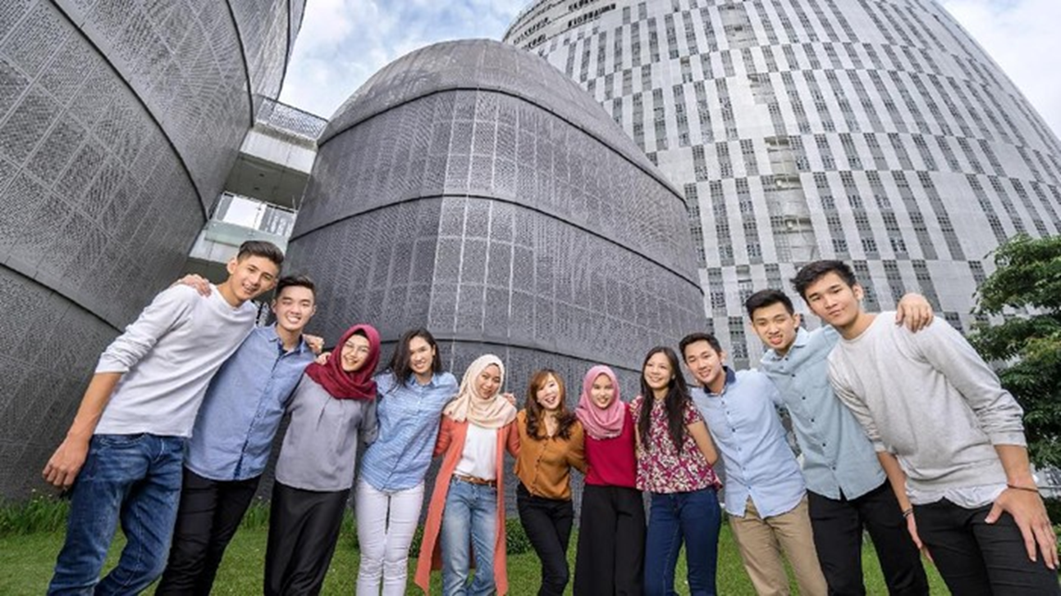
Terima Kasih

